Slide 1

E - shop
Τσοτρας χρηστοσ – 321/2017206
Κοντογεωργοπουλοσ κων/νοσ – 321/2013080
Κοντογιάννησ νικολαοσ – 321/2015094

Slide 2
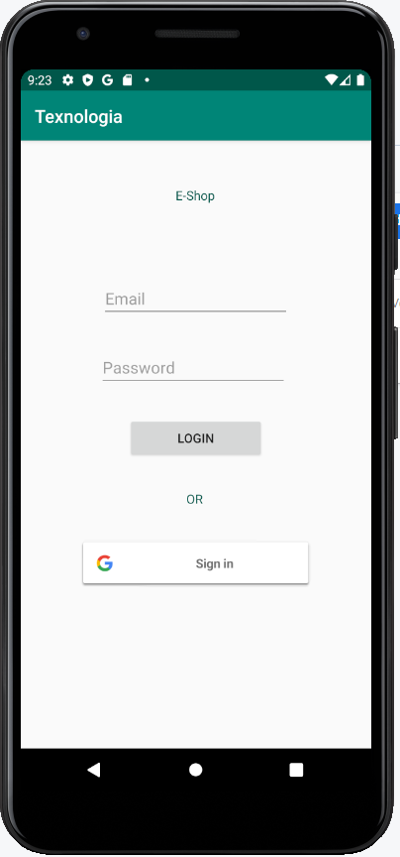
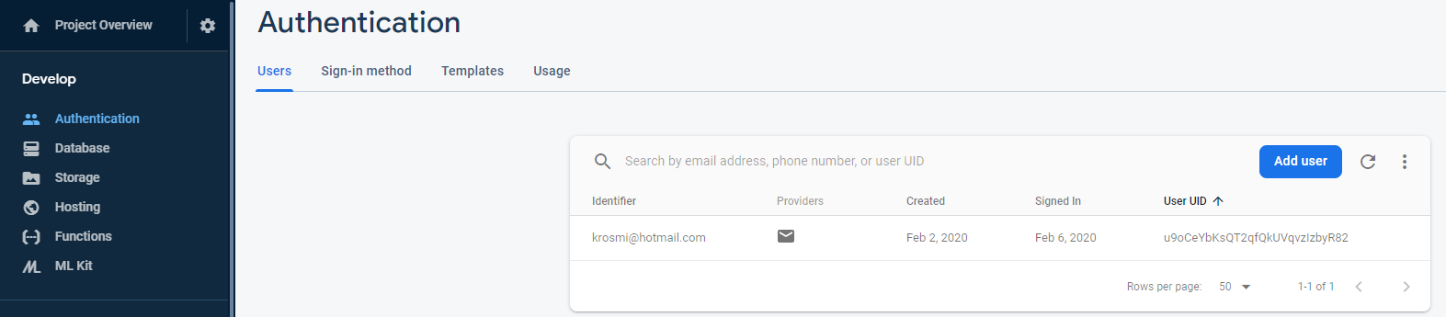
Οθόνη Log-in
Ο χρήστης έχει την δυνατότητα να συνδεθεί με χρήση mail-password ή μέσω Google.
Οι λογαριασμοί αποθηκεύονται στο Google Firebase – Authentication

Slide 3
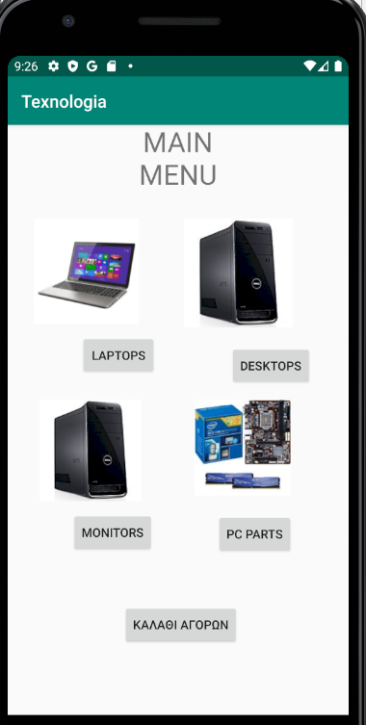
Αρχική Οθόνη – Main Menu
Σε αυτή την οθόνη φαίνονται οι 4 υποκατηγορίες των προιόντων που πουλάει το e-shop μας.

Slide 4
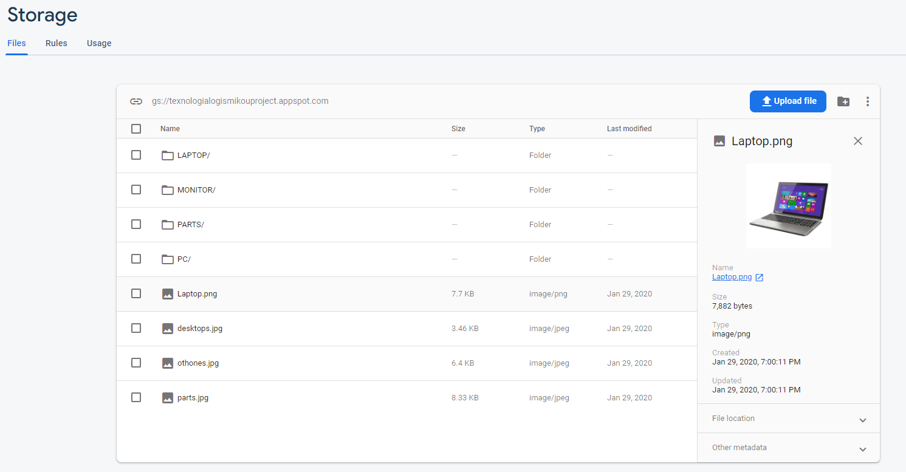
Firebase
Στο firebase – storage έχουμε αποθηκεύσει τίς εικόνες οι οποίες φαίνονται στο αρχικό μας μενού.

Slide 5
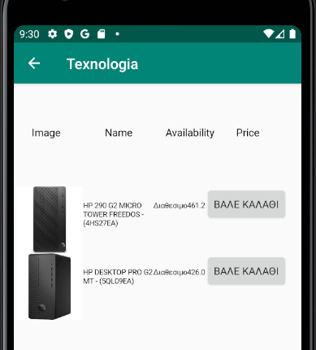
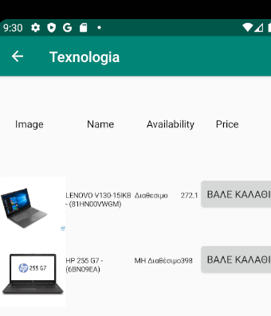
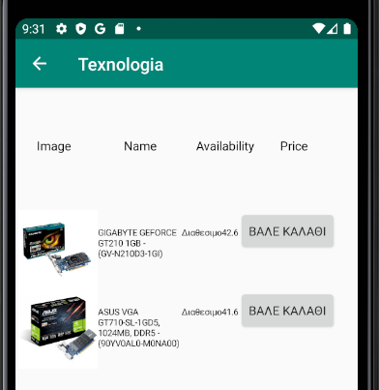
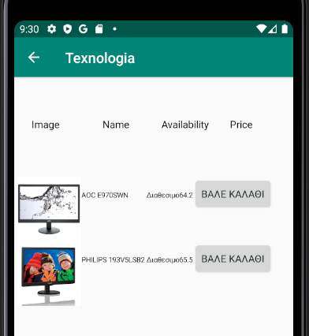
Υποκατηγορίες
Έχουμε 4 υποκατηγορίες προιόντων:
Laptops
Desktops
Monitors
Pc Parts

Slide 6
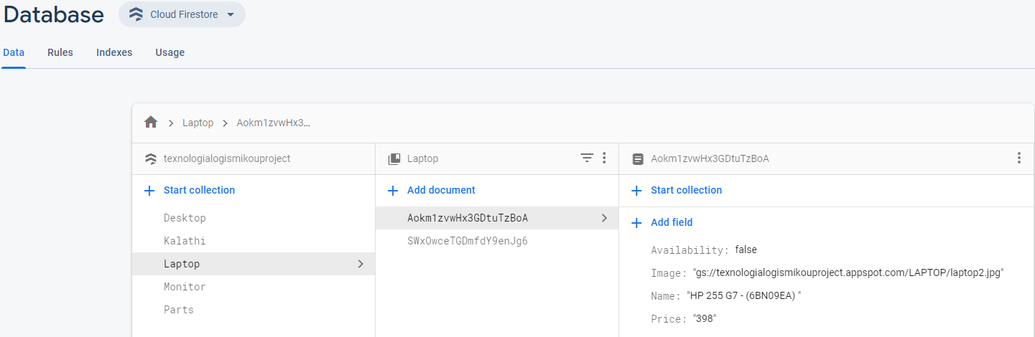
Firebase - Database
Όλα τα προιόντα είναι αποθηκευμένα στην βάση δεδομένων μας – Database Cloud Firestore.
Το όνομα, η διαθεσιμότητα, η τιμή και το url της φωτογραφίας του προιόντος(url για Firebase Storage).

Slide 7
Προιόντα
Όλα τα προιόντα που είναι αποθηκευμένα στην βάση δεδομένων μας, εμφανίζονται δυναμικά στην εφαρμογή.
Οπότε υπάρχει λειτουργικότητα για όσα προιόντα και αν προστεθούν στο κατάστημα

Slide 8
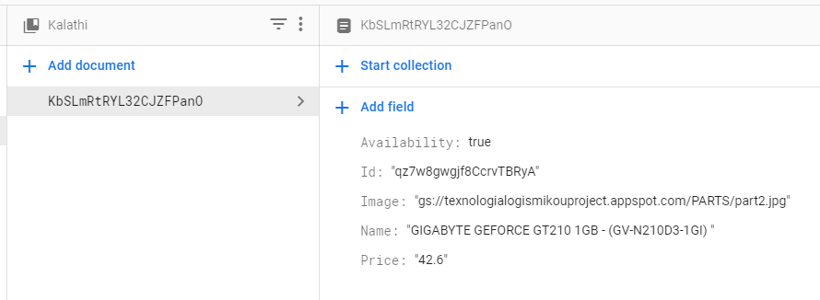
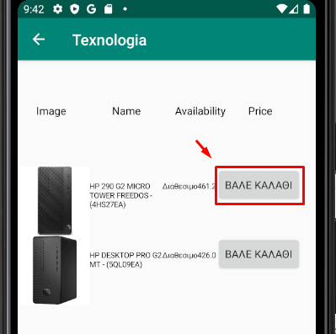
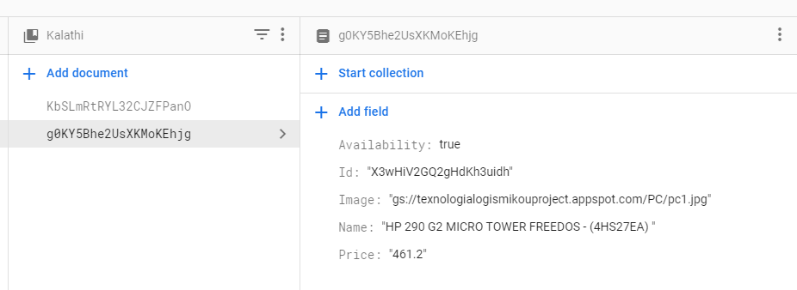
Καλάθι αγορών
Ο χρήστης έχει την δυνατότητα να προσθέσει προιόντα στο καλάθι αγορών του, με το Button «Βάλε Καλάθι», όπου θα προστεθεί το επιλεγμένο προιόν στην Βάση Δεδομένων μας «Kalathi».

Slide 9
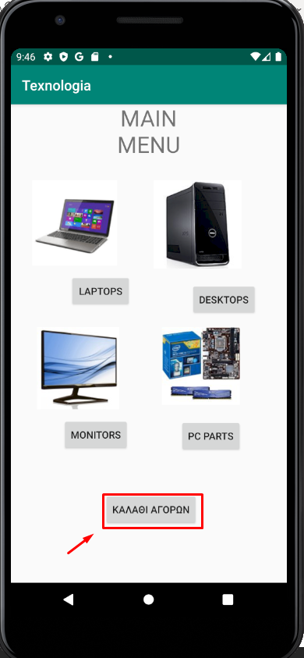
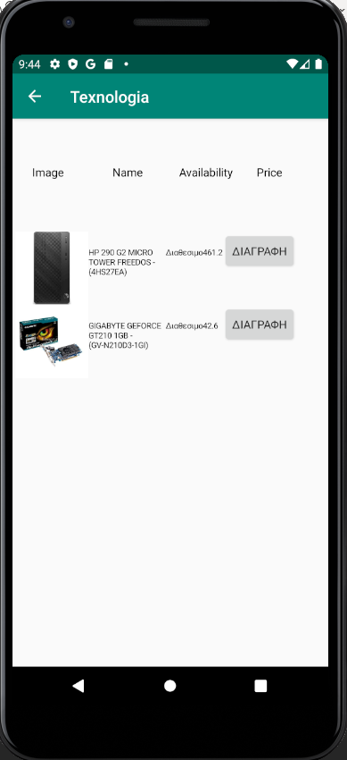
Καλάθι Αγορών - Κινητό
Και στην εφαρμογή αν πατήσουμε το καλάθι αγορών μας θα εμφανιστεί το καλάθι αγορών το οποίο ο χρήστης μπορεί να δεί.

Slide 10
Ευχαριστούμε

